Slide 1
Mavzu:Membranaga ega bo’lmagan organoidlar
Reja:
Ribosomalar
Sentriola
Bazal tanacha, kiprikcha, xivchin
Hujayraning tayanch-harakat tizimi. Sitoskelet

Slide 2
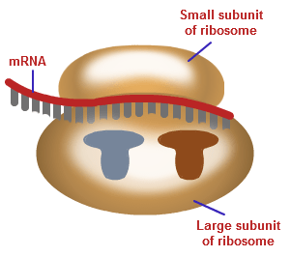
Ribosomalar
Ribosomalar diametri 20 nm ga teng mayda organoidlar. Birinchi marta elektron mikroskop yordamida 1953 yilda J.Pallade tomonidan topilgan. Ribosomalar tarkibida ribosomal RNK va oqsillar mavjud bo’lib (ribonukleoproteinlar), ularning o’zaro munosabatlaidan 2 subbirlik tuziladi: katta va kichik

Slide 3
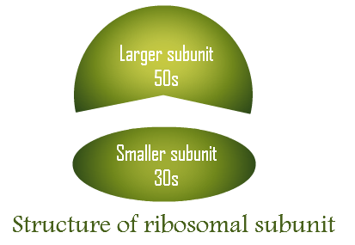
Ribosomalar juda kichik bo’lganligi uchun hujayrani diferinsial sentrafugalashda ular eng oxirida ajraladi ya’ni sedimentasiyalanadi. Ular prokariotlarda 70 S (Svedberg) birligi bo’lib, sentrafugadagi sedmentasiya birligini ifodalaydi.

Slide 4
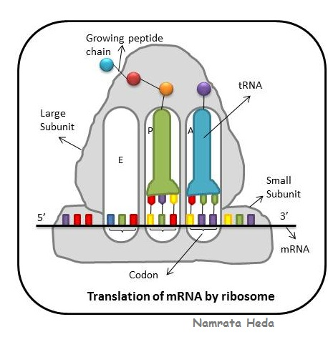
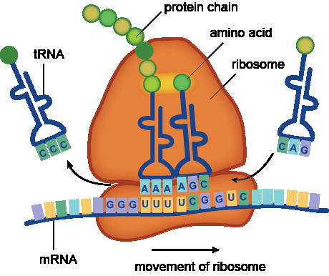
Ribosomalarning asosiy vazifasi
Oqsil sintezida ishtirok etish. Ribosomalarda aminokislotalar bir-biriga ulanib,uzun polipeptidni hosil qiladi. Ribosoma oqsil sintezida molekulalarning bir-biri bilan bog’lanadigan joy bo’lib hizmat qiladi. Subbirliklar bir biri bilan muloqatda bo’lib oqsil sintezlovchi yoki translatsiyada ishtirok etuvchi faol markazlarni hosil qiladi. Oqsil sintez jarayoni 3 bosqichga bo’linadi: 1. Inisiatsiya 2. Elongasiya 3. Terminasiya

Slide 5
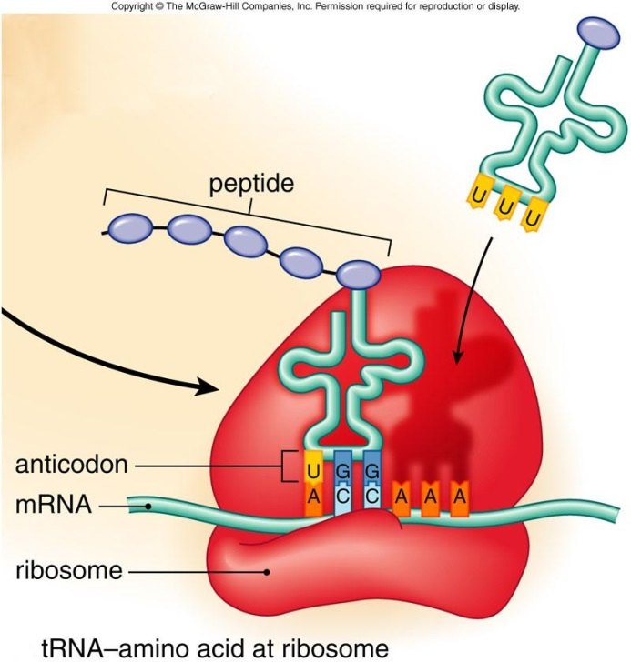

Slide 6
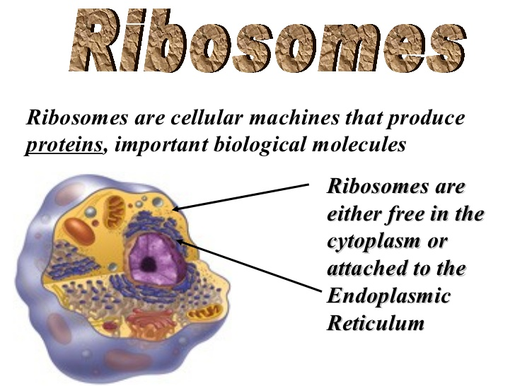
Eukariot hujayralarda ribsomalarning 2 xil guruhu uchraydi: erkin ribosomalar va EPT bog’langan ribosomalar. EPR-sekresiya oqsillari.Poliribosoma yoki polisoma.

Slide 7
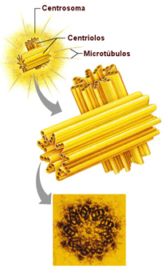
Sentriola tuzilmasi 1875 yilda V.Flemming 1876 yilda Z.Beneden tomonidan topligan. Hayvon hujayralari uchun hos. Bo’linayotgan hujayralarda bo’linish dukini hosil qilishda ishtirok etadi. Sentriolani hosil qilishda aylana boylab joylashgan mikronaychalarning 9 ta tripleti ishtirok etadi. Tripletning birinchi mikronaychasi (A) 13 globulyar subbirliklardan tuzilgan. 2-ch va 3-ch mikronaychalar (B,C) A mikronaychadan to’liqmasligi bilan ajralib 11 globulyar birlikdan tuzilgan. S-laning mikronaychalari tizimi (9+3)+0.Interfaza hujayralarida ikkita yonma-yon joylashgan sentriolalar bo’lib, ular diplosoma deyilada. Ularning biri ona ikkinchisi qiz sentriola deb ataladi. Sentriolalar soning oshishi duplikasiya deyiladi.

Slide 8
Bazal tanacha, kiprikcha xivchin
Kiprikchalar hujayra sitoplazmasining ingichka silindrsimon o‘sig‘i bo‘lib, diametri 200 nm ga teng. Bu o‘siq asosidan ustki qismigacha plazmatik membrana bilan qoplagan bo‘lib, kiprikcha markazida mikronaychalar tizimi joylashadi. Kiprikchadagi mikronaychalar tizimini aksonema deyiladi.
Kiprikchalar aksonemasi bazal tanacha va sentriola mikronaychalar tizimidan farqli ravishda 9 tripletdan iborat bo‘lmay, balki aksonema devorini hosil qiluvchi 9 juft periferik va 1 juft markaziy mikronaychadan iborat. Umuman kiprikchalar mikronaychalar tizimini (9x2)+2 deb yozish mum­kin. Sentriolada esa bu tizim (9x3)+0 ga teng. Bazal tanacha va kiprikchalar aksonemasi uzviy bog‘liq bo‘lib, ular bir-biriga davom etuvchi tuzilmani hosil qiladi.

Slide 9
Bazal tanachalar va kiprikcha kimyosi
Aksonemadagi A mikronaychalar tarkibida dinein oqsili topilgan. Mikronaychalar tarkibidan bu oqsil olib tashlansa aksonemalar harakatdan to’xtaydi. Undan tashqari tublin oqsili uchraydi. Harakat a’zolari. (xivchin, to’lqinsimon,ichak epitelisi) Dinein oqsili, miozin va aktin.

Slide 10
Hujayraning tayanch-harakat tizimi. Sitoskelet
Hujayraning sitoskeletini
Mikrofibrillalar
Mikronaycha
Orali filamentlar hosil qiladi.
Mikrofibrillalar ko’p hujayrali organizmlarning qisqaruvchi tuzilmalari –miofibrillalarni hosil qiladi. Funksional birligi SARKOMER. Miofibrill mayda profibrillardan iborat. Pr-larning ingichkasi AKTIN oqsilidan,yo’g’onlari MIOZIN oqsilidan iborat. Silliq muskullarda ham aktin-miozin kompleksi bor, lekin sarkomerlar hosil qilmaydi.

Slide 11
Mikrofilamentlar- ingichka oqsil iplari. Harakat qiluvchi hujayralarning psevdopodiylarida, mikronaychalar tarkibida ko’p. Suv o’tlarining xloroplastlari harakatini mikrofilamentlar amalga oshiradi. O’simlik hujayrasidagi sikloz ham Mikrofilamentlar bajaradi. Oraliq filamentlar- mikronaychlardan kichikroq mikrofilamentlardan kattaroq bo’lgani uchun ham shunday nomlanadi. Epiteliyda KERATIN, mushakda-DESMIN, biriktiruvchi to’qima, tog’ay, suyak to’qimasida VIMENTIN oqsilidan iborat. (oyoq va qo’l kafti epitelisi) Oraliq filamentlar birlashib TONOFIBRILLARNI hosil qiladi, ular desmosomalar bilan bog’lanib SKELETNI hosil qiladi.

Slide 12
Mikronaychalar, sitoplazma mikronaychalari
Membranasiz, tublin oqsilidan iborat tuzilma bo’lib euklariotlar uchun hosdir. Sitoplazmada erkin joylashib, bo’linish duki tarkibida, sentriolalar, bazal tanachalar atrofida uchraydi.Kiprikcha va xivchinlarni asosiy hosil qiluvchi elementlari. Ichi bo’shliq to’liq silindirlar uni hosil qilishda 13 subbirlikdan iborat bo’lgan profilamentlar ishtirok etadi. Mikronaychalar o’zi yig’ilib hosil bo’ladi.Buning uchun tublin oqsili, magniy ionlari bo’lishi va kalsiy ioni bo’lmasligi kerak.

Slide 13
Sitoplazma mikronaychalari-gialopazmadagi mikronaychalar asosan sitoplazma hosilalari: nerv hujayralari, shaklini o’zgartiruvchi hujayralarda bo’ladi. Ularning vazifasi elastik lekin turg’un sitoskletni hosil qiladi.Vazifasi 2 xil: 1.Sklet 2.Xarakat.
Sklet vazifasi hujayra shaklini muvozanatlab turadi.
Xarakat vazifasi: pinositoz, fagositoz, lekositlar, fibroblastlar. (Temir yo’l)

